Slide 1
서버
서버 오픈
학습된 모델로 이미지 분석
상품의 상하 위치 정렬 여부 확인
상하 이미지 중 정렬된 이미지의 레이블명이 같은지 확인
A
‘상품 인식하기’ 버튼 클릭
카메라 2대가 사진을 찍음
2개의 이미지를 상하로 붙여 서버로 송신
키오스크
서버
레이블명이 같은 제품의 이름 리스크를 키오스크로 전송
A
전송받은 리스트를 키오스크에 내장되어 있는 가격리스트와 비교
가격 합계
금액 계산
‘결제하기’
버튼으로 결제
결제 완료 후 문 열어줌
비상 시 ‘비상출입버튼’을 눌러 강제로 문 열어줌
키오스크

Slide 2
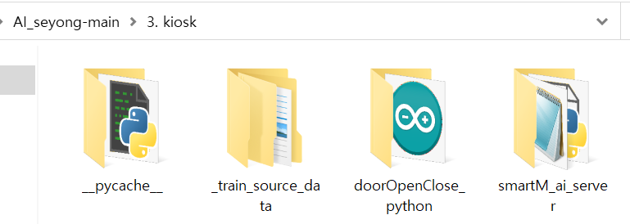
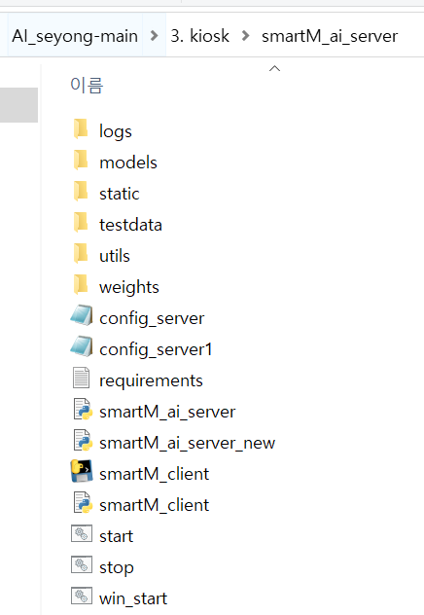
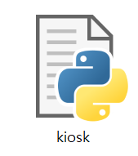
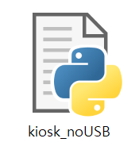
AI_seyong-main>3. kiosk 폴더
인공지능 학습용 데이터셋 폴더
출입문 제어 코드 폴더
상품 인식용
인공지능 서버 실행파일 포함 폴더
상품 인식용
인공지능 서버 실행파일
키오스크 실행파일_출입제어 포함
키오스크 실행파일_출입제어 미포함

Slide 3
서버
키오스크
Torch 신경망 모델을 사용한 컴퓨터 비전 인식 서버
Python의 비전, 이미지 처리, GUI 모듈, 시리얼 통신 등을
사용해 구성한 키오스크
키오스크가 위아래로 붙여서 보내온 두 장의 사진을 분석
USB에 연결된 출입문
세팅 초기화
비상 시 '비상출입버튼'으로 강제로 출입문 개방
‘상품 인식하기’버튼을 누름
세로 정렬을 확인
2대의 카메라를 통해 상품 사진을 찍음
위아래 사진의 같은 위치에 같은 상품이 있을 때만 참 값을 키오스크로 반환
사진을 서버로 전송
반환 받은 결과값과 합산된 결제금액을 화면에 띄움
‘결제하기’ 버튼을 통해
결제실행
결제가 완료되면 출입문 개방

